Slide 1

Egészségügyi szervezetek számvitele III. – 8. hét
Befektetett eszközök könyvvitele
GYAKORLAT

Slide 2
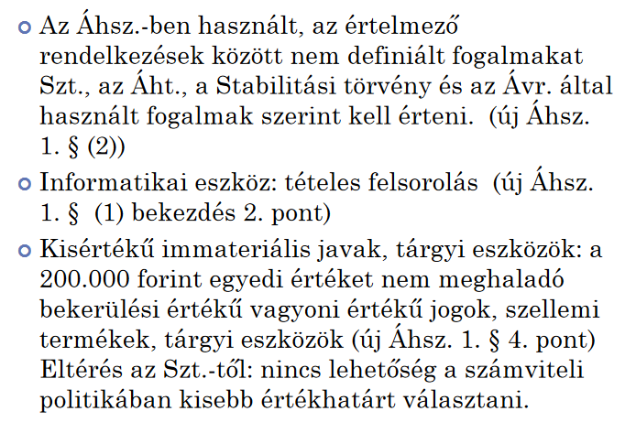
Értelmező rendelkezések

Slide 3
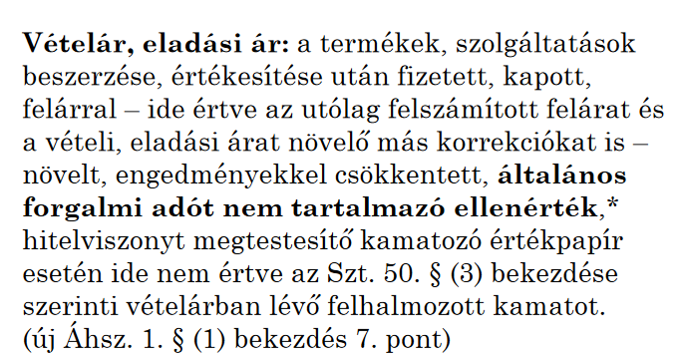
Vételár értelmezése

Slide 4
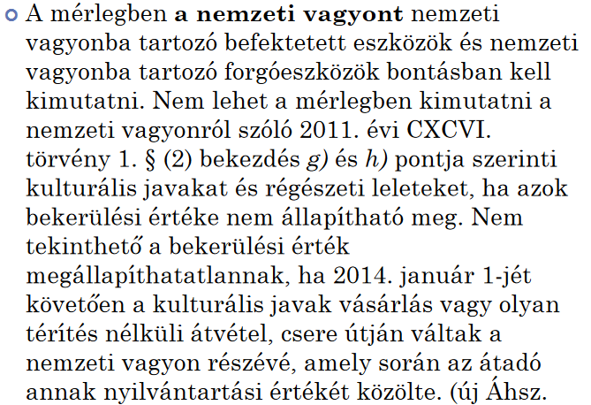
Immateriális javak a költségvetésben

Slide 5
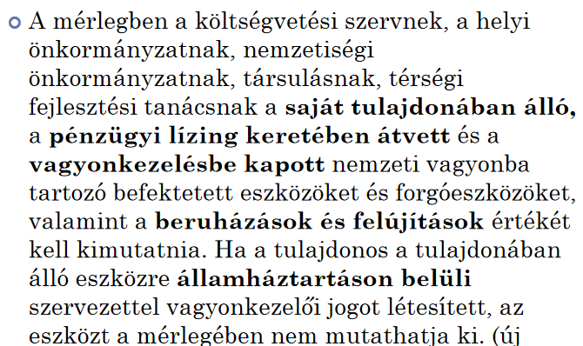
Immateriális javak a mérlegben

Slide 6
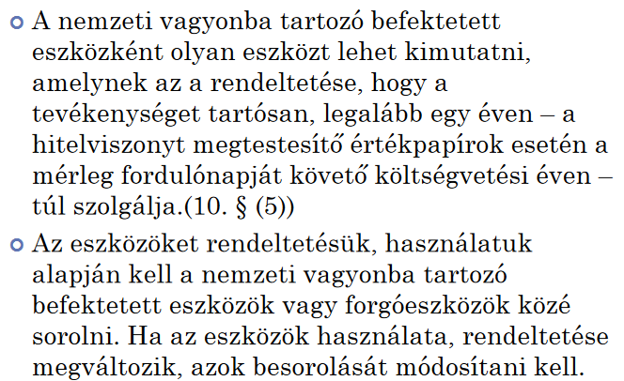

Slide 7
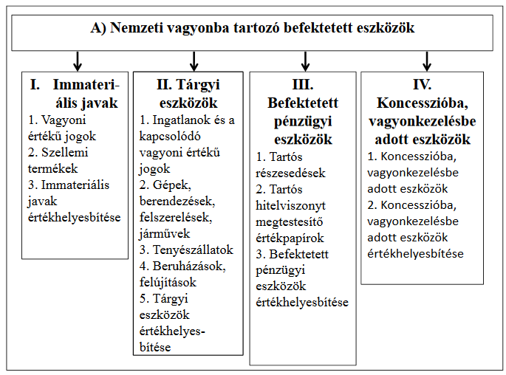

Slide 8
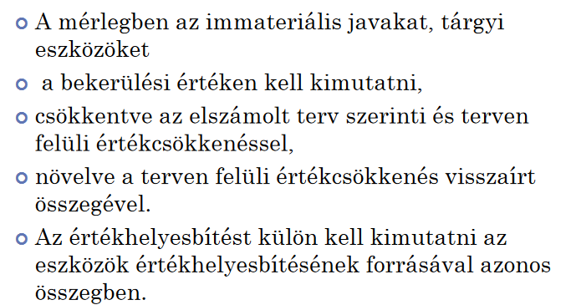
Immaterilis javak, tárgyi eszközök mérlegértéke

Slide 9
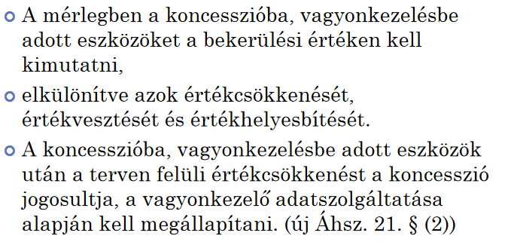
Koncesszióba adott eszközök mérlegértéke

Slide 10
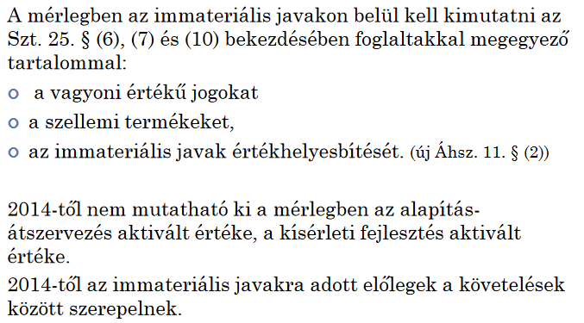
Immateriális javak

Slide 11
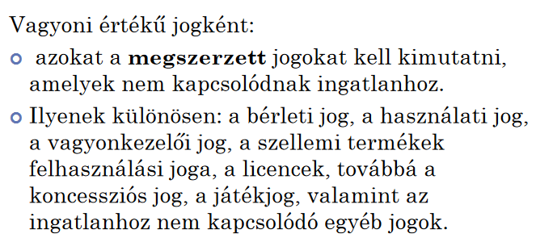
Vagyonértékű jog

Slide 12
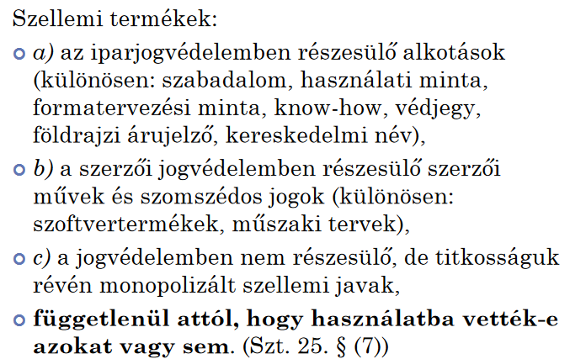
Szellemi termékek

Slide 13
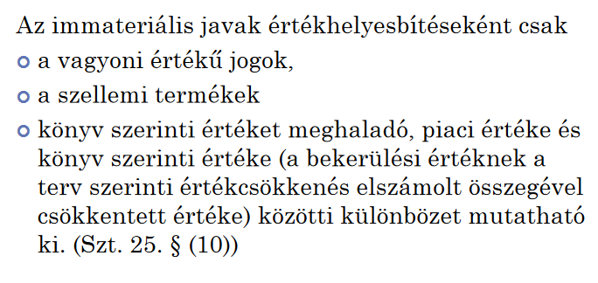
Értékhelyesbítés

Slide 14
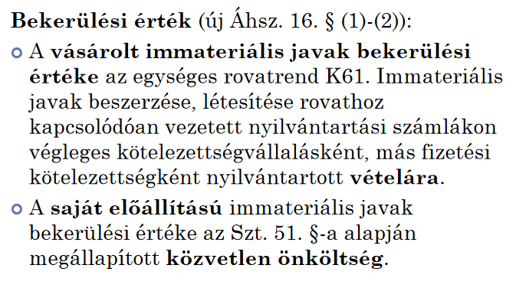
Bekerülési érték

Slide 15
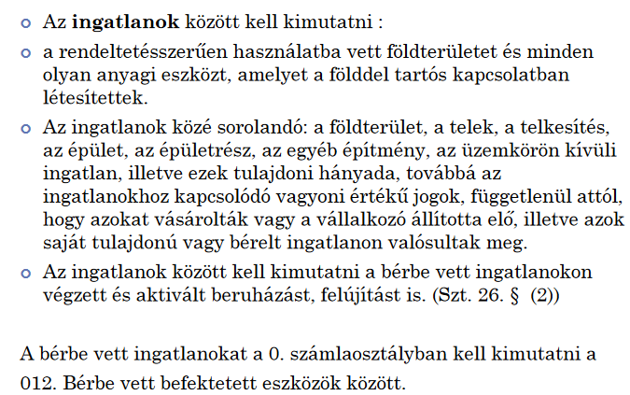
Tárgyi eszközök

Slide 16
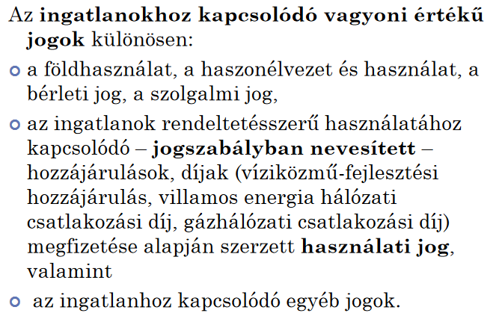
Vagyoni értékű jogok

Slide 17
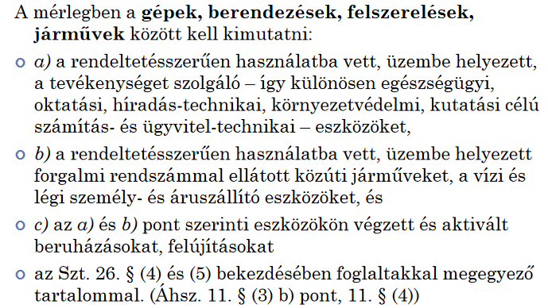
Gépek, berendezések, járművek

Slide 18
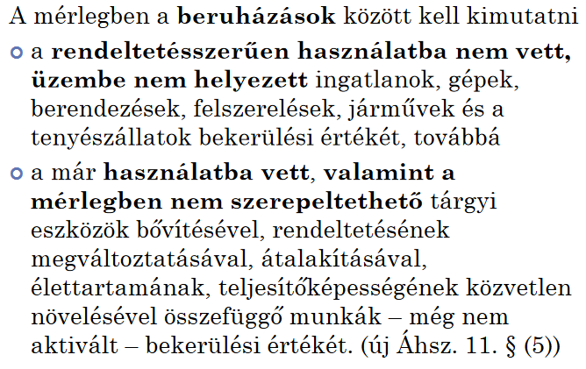
Beruházások

Slide 19
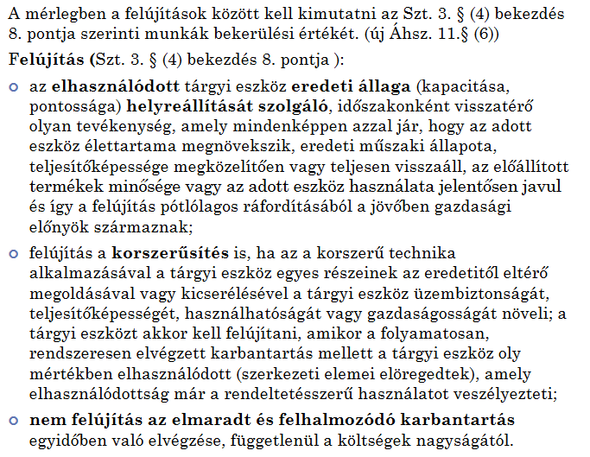

Slide 20
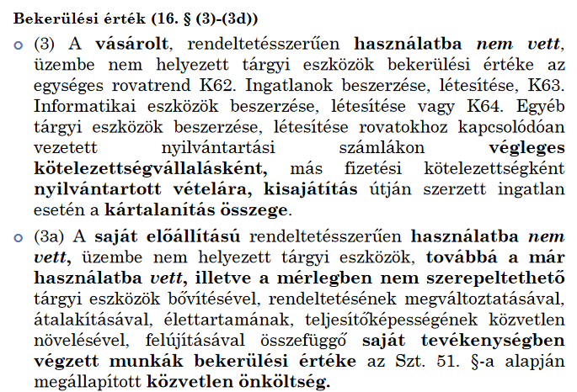
Tárgyi eszköz bekerülési értéke

Slide 21
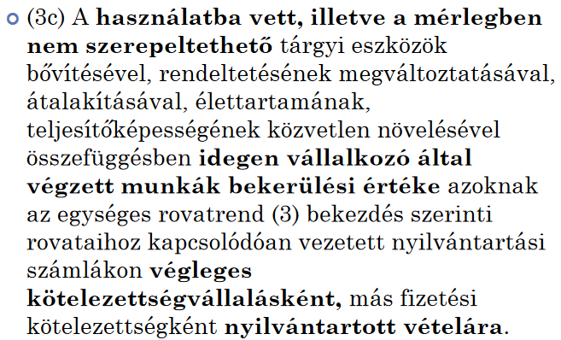
Tárgyi eszköz bekerülési értéke

Slide 22
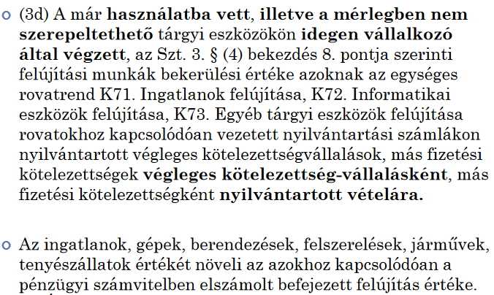
Tárgyi eszköz bekerülési értéke

Slide 23
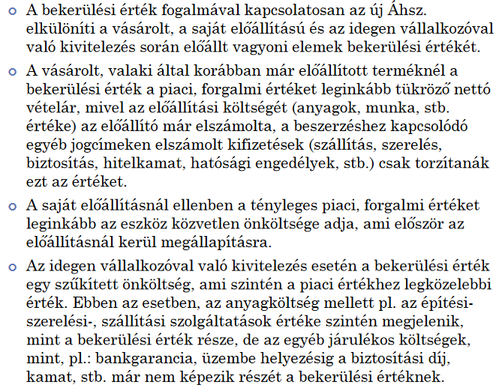
Bekerülési érték

Slide 24
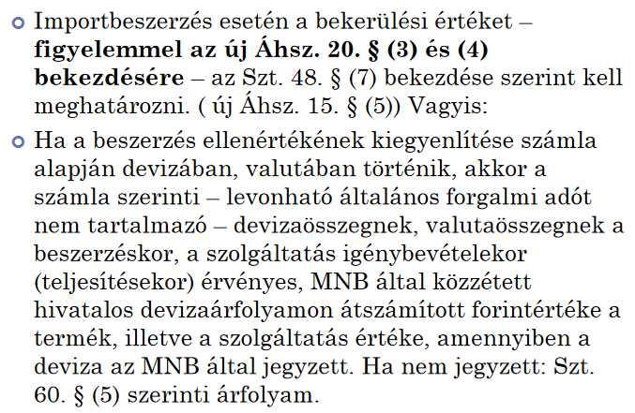
Bekerülési érték

Slide 25
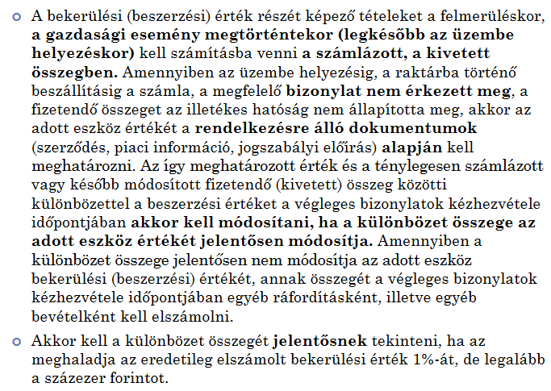
Bekerülési érték

Slide 26
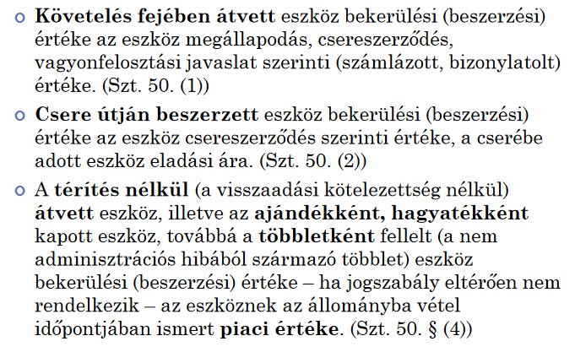
Bekerülési érték

Slide 27
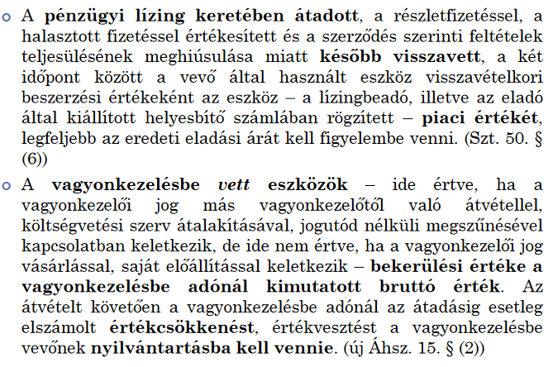
Bekerülési érték

Slide 28
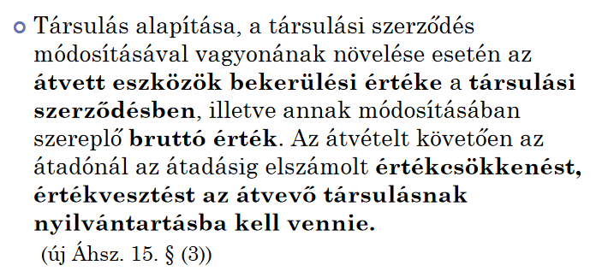
Bekerülési érték

Slide 29
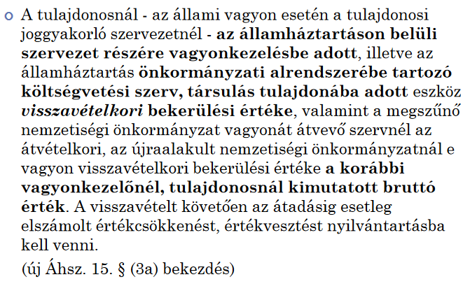
Bekerülési érték

Slide 30
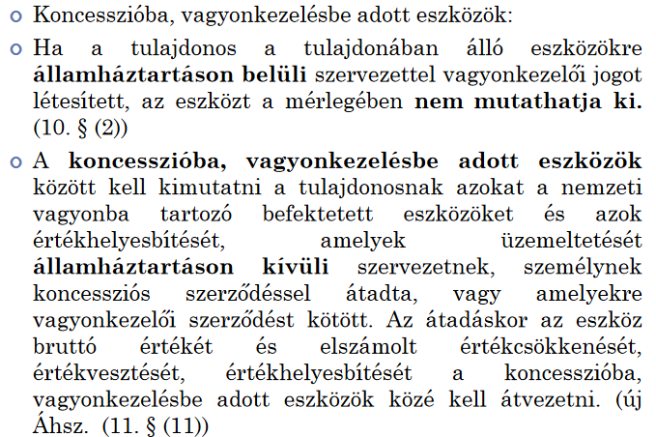
Koncesszióba, vagyonkezelésbe adott eszközök

Slide 31
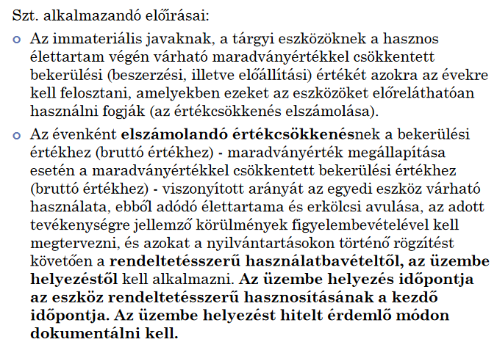
Immateriális javak, tárgyi eszközök értékcsökkenése

Slide 32
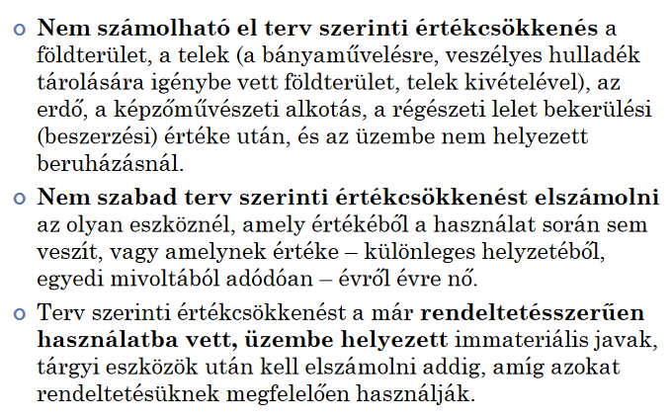
Terv szerinti Értékcsökkenés

Slide 33
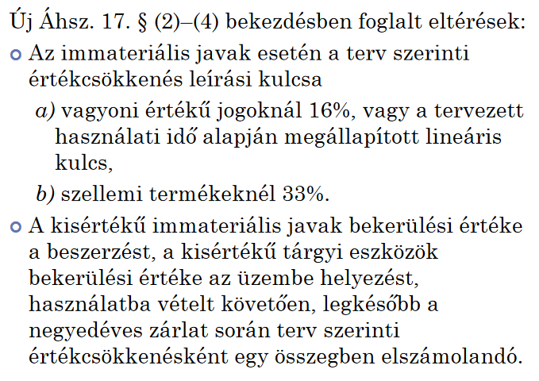

Slide 34
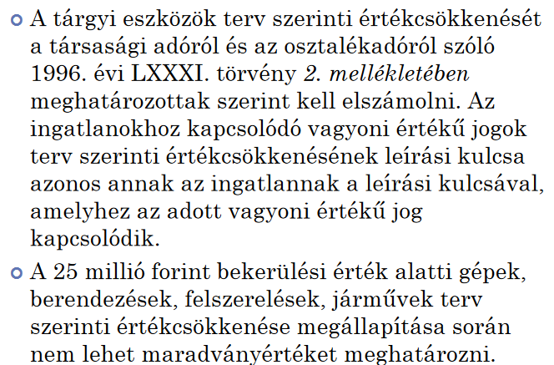

Slide 35
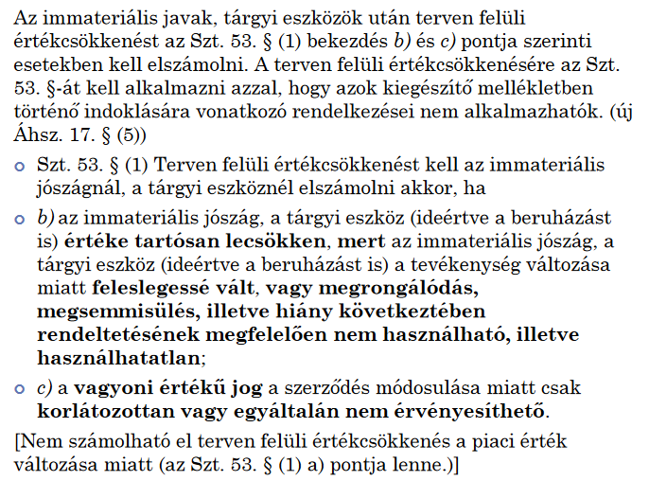
Terven felüli értékcsökkenés

Slide 36
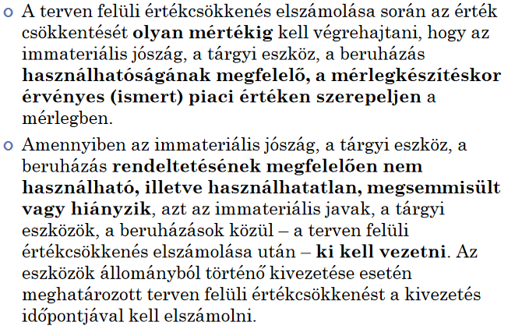

Slide 37
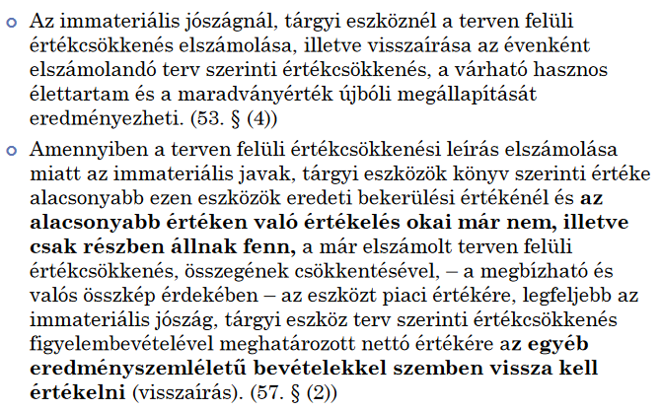

Slide 38
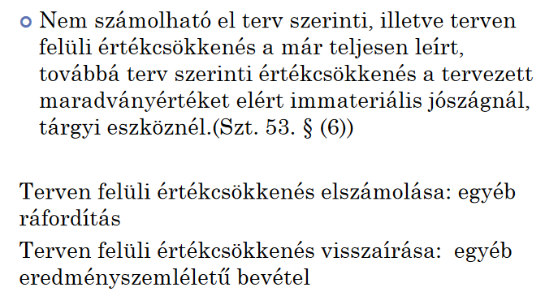

Slide 39
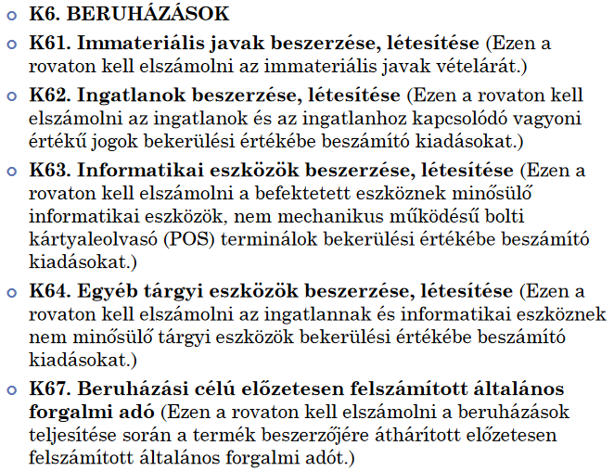
Tárgyi eszközök kiadásai a költségvetési számvitelben

Slide 40
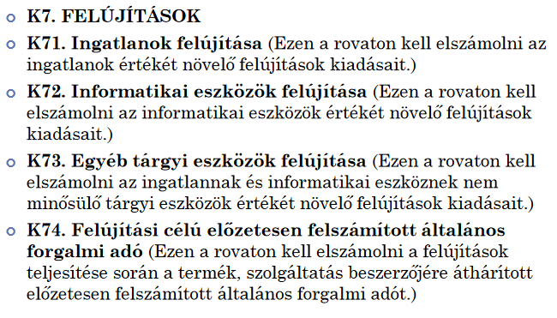
Tárgyi eszközök kiadásai a költségvetési számvitelben

Slide 41
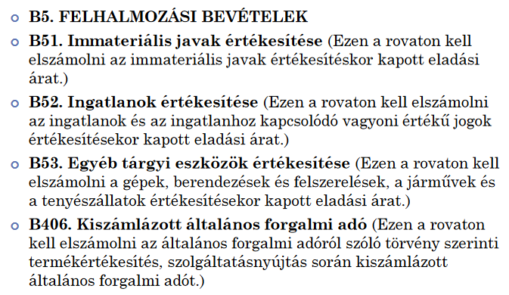

Slide 42
Felhasznált irodalom
4/2013 (I.11.) Korm. Rendelet az államháztartás számviteléről
Számviteli törvény

Slide 43
Kötelező irodalom
4/2013 (I.11.) Korm. Rendelet az államháztartás számviteléről
Számviteli törvény

Slide 44
Tételsor
Mit értünk államháztartás rendszerén?
Ismertesse a költségvetéstől szóló törvény főbb fejezeteit!
Ismertesse a költségvetési szervek gazdasági eseményeit!
Mutassa be a gazdasági eseményeket a kiemelt szektor vonatkozásában!
Ismertesse az önkormányzatok költségvetésének sajátosságait!
Ismertesse a központi költségvetés könyvvezetésének sajátosságait!
Ismertesse a kiadások elszámolási rendszerét!
Ismertesse a költségvetés bevételi rendszerét!
Ismertesse a befektetett eszközök elszámolási rendszerét!
Ismertesse a munkabér elszámolás különös szabályait!
Mutassa be a költségvetési támogatás rendszerét!
Ismertesse a költségvetési zárlat folyamatát!
Mutassa be a költségvetési beszámoló sorrendjét és sajátosságait!
Mutassa be a beszámoló elemzést!
Ismertesse a költségvetés készítés szabályait!
Mutassa be a normál számvitel és a költségvetés számvitel azonosságait, különbségeit!

Slide 45
Ellenőrző kérdések

Slide 46
Fogalmazza meg az államháztartási számvitelben a valódiság elvét!
a tervezés során biztosítani kell a bevételek közgazdasági megalapozottságát, valamint azt, hogy annyi kiadás kerüljön megállapításra, amennyi a közfeladatok ellátásához indokoltan szükséges

Slide 47
Ismertesse a felhasználási kötöttség elve mit mond ki?
a gazdálkodás során biztosítani kell, hogy a bevételek és kiadások tervezés során megállapított célhoz kötötten kerüljenek felhasználásra

Slide 48
Mik tartoznak az immateriális javak közé a költségvetési mérlegben?

Slide 49
Mit értünk vételár, eladási ár alatt a költségvetésben?

Slide 50
A nemzeti vagyonba milyen eszközt lehet kimutatni?

Slide 51
Ismertesse a nemzeti vagyonba tartozó befektetett eszközöket!

Slide 52
Hogy határozzuk meg a koncesszióba adott eszközök értékét?

Slide 53
Mi számolható el az immateriális javak értékhelyesbítéseként?

Slide 54
Mit értünk bekerülési érték alatt?

Slide 55
Mérlegben mit kell kimutatni a beruházások közt?

Slide 56
Mit mutatunk ki a Mérlegben a beruházások közt?

Slide 57
Hogy határozzuk meg a használatba vett ill. mérlegben nem szereplő tárgyi eszközök értékét?

Slide 58
Hogy határozzuk meg követelésként átvett, ill. a csere útján beszerzett eszközök bekerülési értékét?

Slide 59
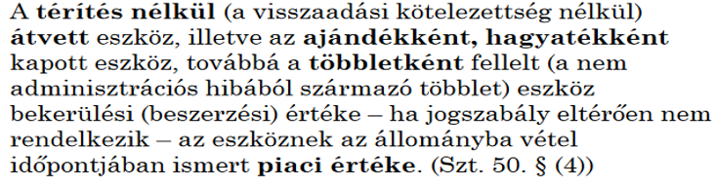
Hogy határozzuk meg a térítés nélkül átvett eszközök bekerülési értékét?

Slide 60
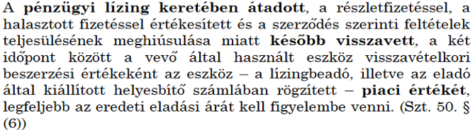
Hogy határozzuk meg a pénzügyi lízingként átvett eszközök bekerülési értékét?

Slide 61
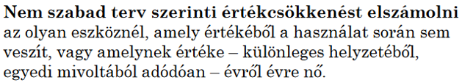
Mikor nem lehet elszámolni értékcsökkenést?

Slide 62
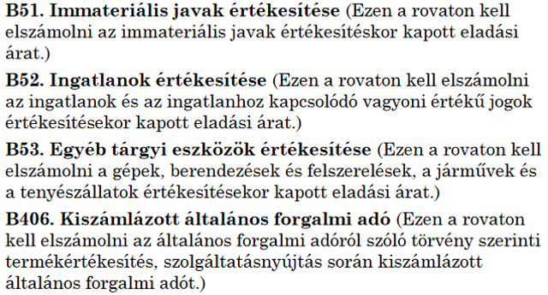
Ismertesse a felhalmozási bevételeket!

Slide 63
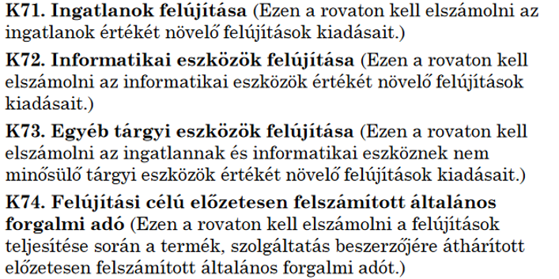
Mik tartoznak a felújítások közé?

Slide 64
Hol kell elszámolni a terven felüli értékcsökkenést?
Terven felüli értékcsökkenés elszámolása, egyéb ráfordítás

Slide 65
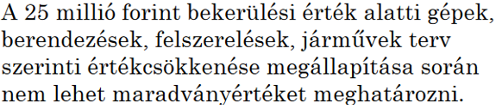
Lehet-e maradványértéket elszámolni 25 millió Ft bekerülési érték alatt?

